Slide 1

Курсовая работа МДК 11.01 Технология разработки и защиты баз данных База данных аренды жилья
Санкт-петербургское государственное бюджетное профессиональное образовательное учреждение
«Ижорский политехнический колледж»
Выполнил Студент группы 231с
ТИХОНЕНКОВ Н.А.
Руководитель:
Преподаватель спец. Дисциплин
по специальности 09.02.07
Венедиктов Дмитрий Викторович

Slide 2
Актуальность темы
Рынок аренды жилья активно развивается, поэтому пользователям необходим удобный цифровой сервис для поиска и бронирования объектов.
Автоматизация обработки объявлений и заявок упрощает взаимодействие между пользователем и арендодателем.
Разработка данной системы имеет практическую значимость и может служить основой для реального веб-сервиса аренды жилья.

Slide 3
Цель и задачи работы
Цель: Проектирование базы данных аренды жилья и разработка веб-приложения для работы с ней
Задачи: • Анализ предметной области • Проектирование базы данных • Разработка фронтенда • Разработка бэкенда • Тестирование системы • Реализация аутентификации

Slide 4
Анализ предметной области
сервис | Функции
Avito Недвижимость | Размещение объявлений Поиск объектов
Cian | Фильтрация объявлений Работа с пользователями
Airbnb | Бронирование жилья Система оплаты
Основные функции: регистрация, размещение объявлений, управление объектами и бронирование.

Slide 5
Анализ предметной области
🐬MySQL
– популярная СУБД
– требует сервер
🐘PostgreSQL – мощная СУБД – подходит для сложных систем
🗄️SQLite – встроенная СУБД – не требует сервера – проста в использовании
Проведённый анализ показал, что существующие сервисы обладают широким функционалом, однако часто перегружены интерфейсом, содержат неактуальные объявления или ориентированы на массовый рынок. Разрабатываемое приложение отличается упрощённой структурой, понятным интерфейсом и реализацией только ключевых функций аренды жилья, что более наглядно, удобно.

Slide 6
выбор технологий разработки
Серверная часть
PHP выбран как основной язык серверной разработки, так как он обеспечивает удобную обработку пользовательских запросов, работу с сессиями и взаимодействие с базой данных.
Клиентская часть
HTML - структура веб-страниц;
CSS - оформление и адаптивный дизайн интерфейса;
JavaScript - интерактивность страниц, обработка действий пользователя.
Система управления базой данных
SQLite использована для хранения данных проекта, поскольку не требует отдельного сервера, проста в настройке и оптимально подходит для учёбы.
Инструменты разработки
Visual Studio Code - написание и редактирование исходного кода;
Figma – проектирование сайта, разработка дизайна

Slide 7
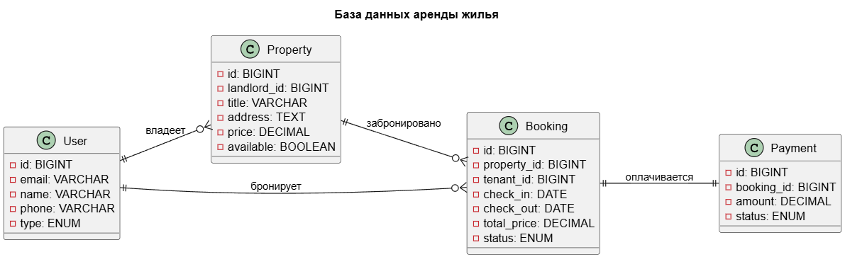
Проектирование базы данных
Структура базы данных и связи между сущностями системы.

Slide 8
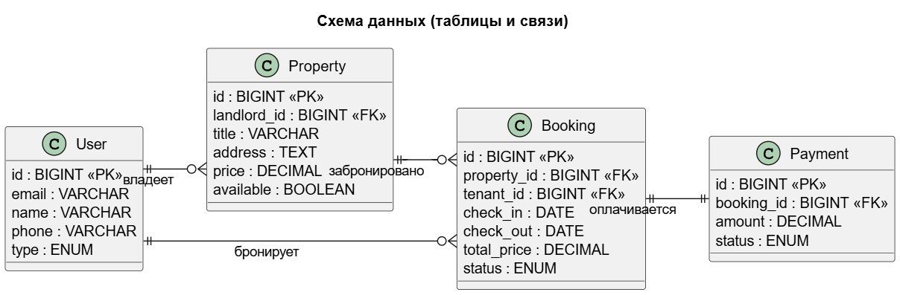
Логическая модель базы данных
Схема данных отражает структуру базы данных, включая таблицы, их атрибуты и связи между сущностями системы аренды жилья.

Slide 9
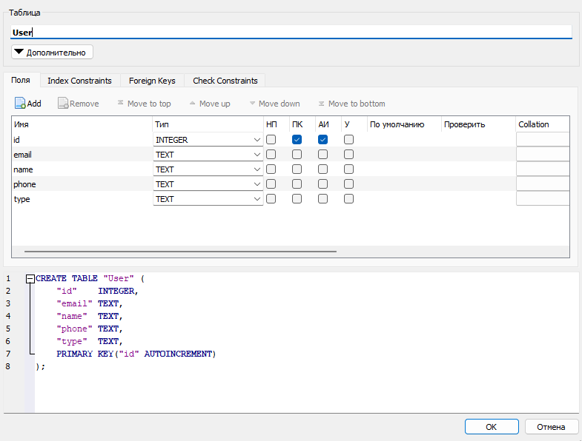
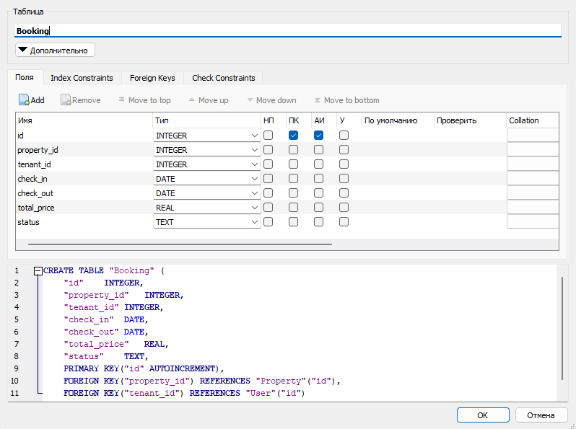
физическая модель базы данных
Таблица User
Таблица Booking
Представлена физическая модель базы данных, включающая таблицы пользователей и бронирований с указанием атрибутов и типов данных.

Slide 10
Реализация бизнес-логики в базе данных
Реализованы ключевые SQL-запросы для работы с системой аренды жилья:
SELECT * FROM Property WHERE available = 1 AND price < 50000;
SELECT Booking.*, Property.title FROM Booking JOIN Property ON Booking.property_id = Property.id WHERE tenant_id = 1;
Поиск доступных объектов по цене
Получение бронирований пользователя
INSERT INTO Booking (property_id, tenant_id, check_in, check_out) VALUES (1, 2, '2026-05-01', '2026-05-10');
Создание нового бронирования

Slide 11
Архитектура веб-приложения
Клиент
(HTML, CSS, JS)
Сервер
(Node.js)
База данных
(SQLite)
HTTP – запрос
SQL – запрос
Архитектура веб-приложения построена по клиент-серверной модели, где пользователь взаимодействует с интерфейсом, сервер обрабатывает запросы, а база данных обеспечивает хранение информации.

Slide 12
Реализация бэкенд
Регистрация и вход пользователя: - POST /register - POST /login - Проверка данных - Создание сессии / токена
Основные эндпоинты: - GET /properties - POST /booking - GET /booking - POST /login
Код: app.post('/login', (req, res) => { const { email, password } = req.body; // проверка пользователя });
Клиент → HTTP-запрос → Сервер → SQL-запрос → База данных → Ответ пользователю

Slide 13
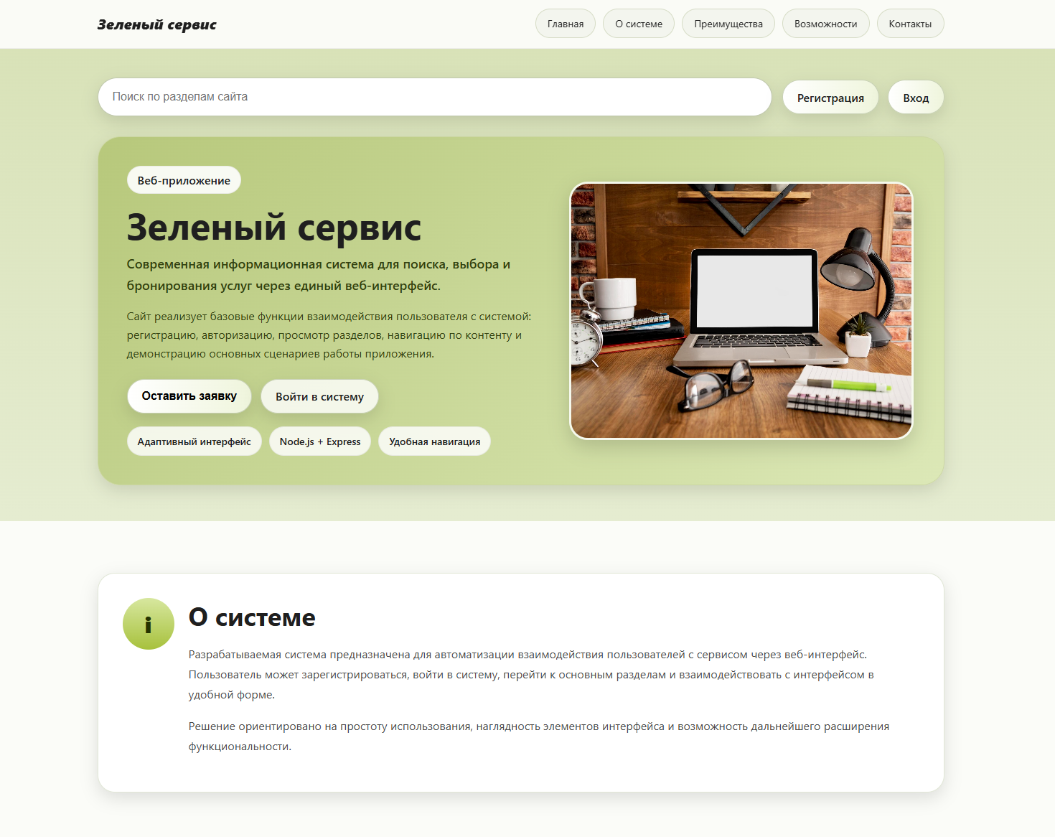
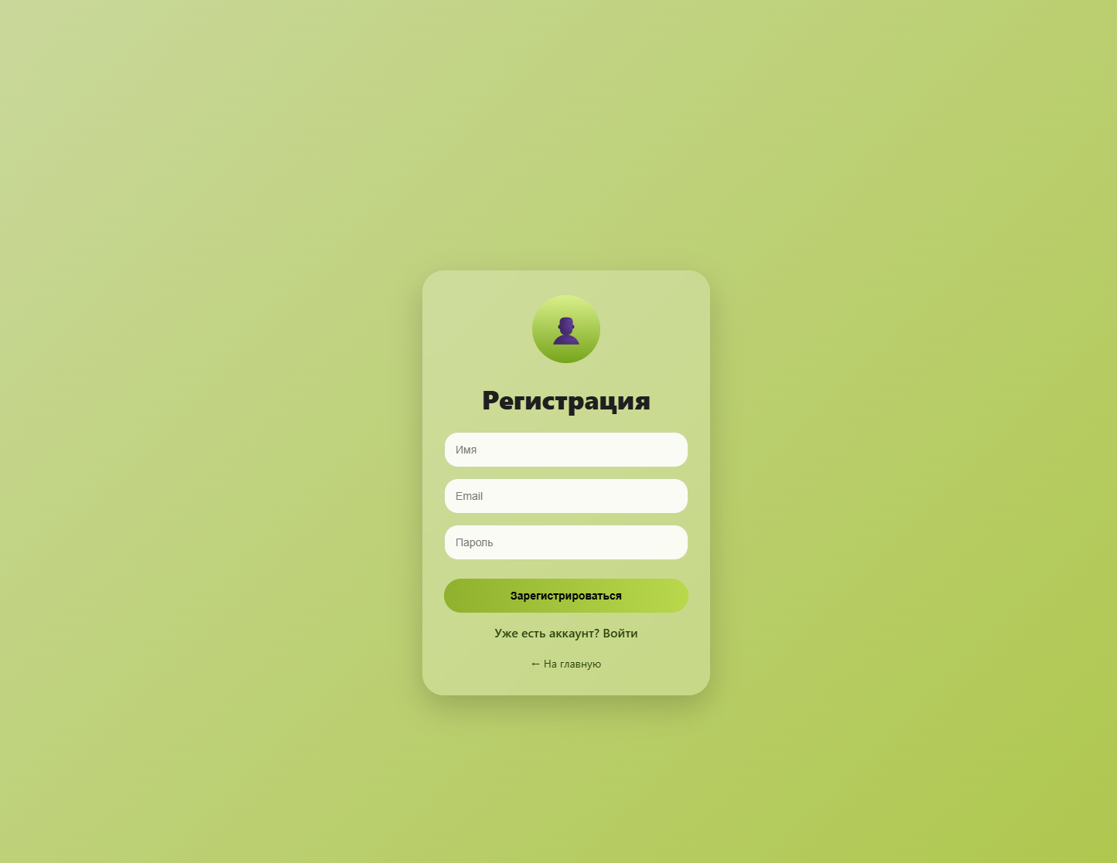
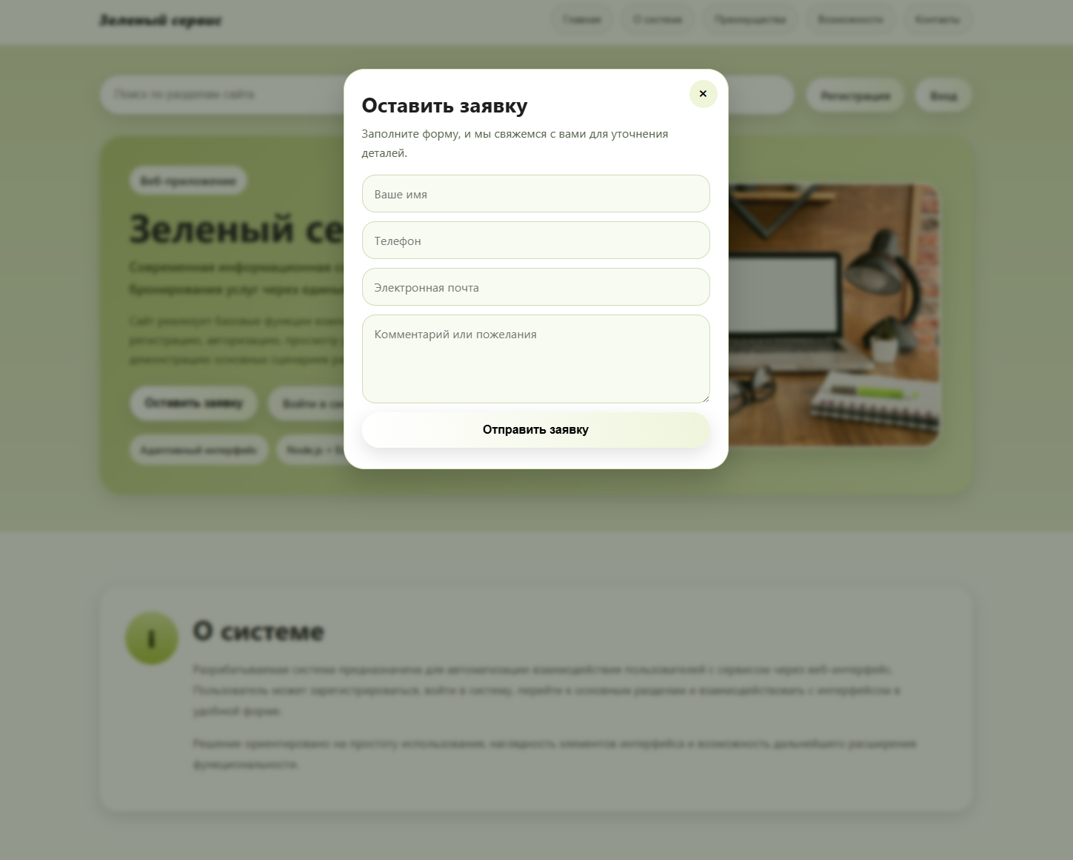
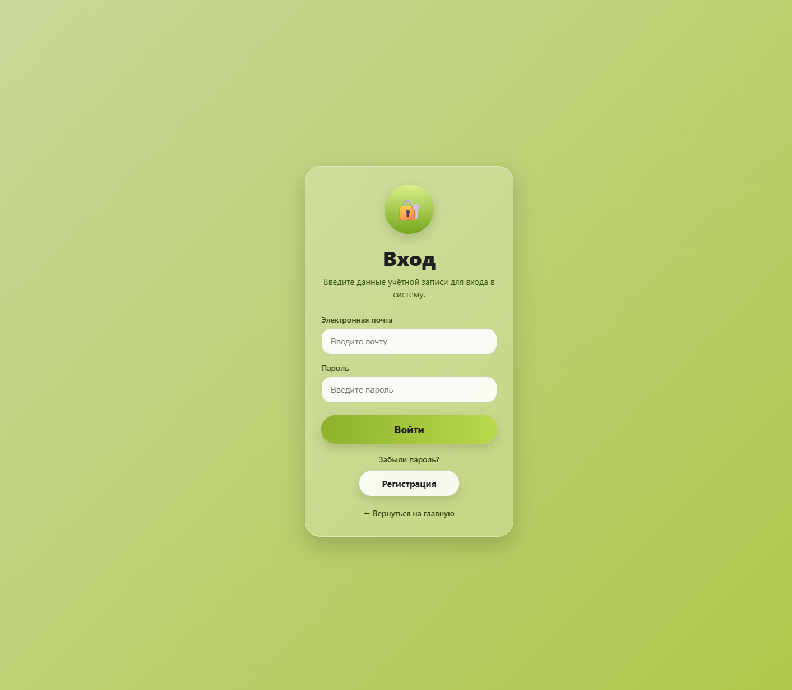
Интерфейс веб-приложения
Главная страница
Форма регистрации
Окно подачи заявки
Форма входа

Slide 14
Администрирование и защита данных
Разграничение прав доступа: Пользователь – просмотр объектов и бронирование Арендодатель – добавление и управление объектами Администратор – полный доступ к системе
Резервное копирование: База данных хранится в формате SQLite Выполняется регулярное сохранение копии файла базы Возможность восстановления данных из резервной копии
Импорт и экспорт данных: Используется DB Browser for SQLite Возможен экспорт базы данных в файл Поддерживается восстановление данных (импорт)

Slide 15
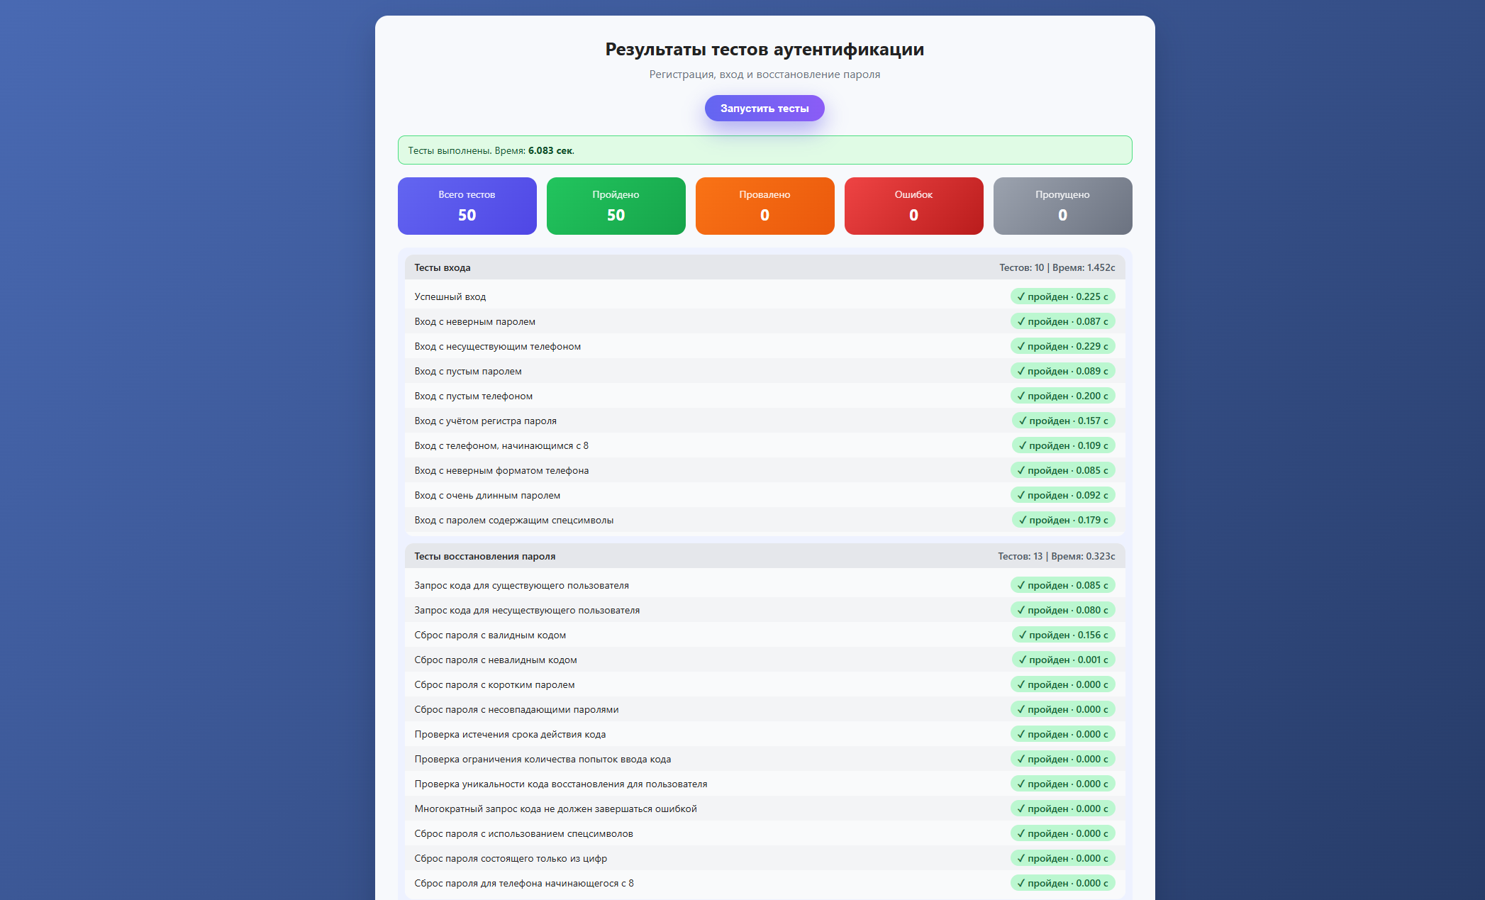
Тестирование и оптимизация
Проведено тестирование системы: Проверка регистрации и входа пользователя Проверка добавления и отображения объектов Проверка процесса бронирования
Результаты тестирования: Все основные функции работают корректно Ошибки в логике не обнаружены Система стабильно обрабатывает запросы
Оптимизация: Оптимизированы SQL-запросы Улучшена скорость обработки данных Упрощена структура взаимодействия с базой данных

Slide 16
Результаты работы
Достигнутые результаты: спроектирована и нормализована база данных в sqlite, создан макет веб-приложения в фигме, разработано веб-приложение на node.js с системой аутентификации, проведено тестирование
Система может применяться в сервисах аренды жилья; в перспективе — расширение функционала, внедрение онлайн-оплаты и разработка мобильного приложения.

Slide 17
Ответы на вопросы комиссии
Санкт-петербургское государственное бюджетное профессиональное образовательное учреждение
«Ижорский политехнический колледж»

